Slide 1


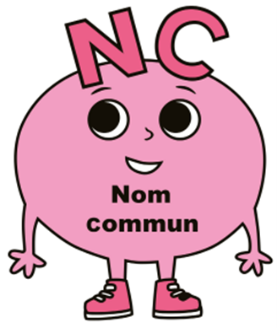



Livret de stratégies
1

Slide 2
Mes stratégies
2
Pour reconnaître un déterminant
Pour reconnaître un nom
Pour reconnaître un verbe
Pour reconnaître un adjectif
Encadrer par « ne pas »
Ex: Paul ne saute pas dans le jardin.
Il donne des informations sur le nom
On remplace par un déterminant connu
Exemple:
Deux chats mangent.
Les chats mangent
On met un déterminant devant
Ex: grenouille
une grenouille
la grenouille
Le conjuguer avec Je, Tu, Il …
Ex: Je saute, tu sautes, il saute
Il répond à la question « Il est comment? »
Ex: Un petit garçon
Il est comment?
Il est petit
On met le mot devant « chaise » ou « stylo »
Exemple:
Deux chaises.
Elle stylo.
Un nom commun peut-être une personne, un animal,un lieu, une chose
Un verbe est
Une action (sauter)
Un sentiment (aimer)
On peut mettre « très » devant
Ex: Il est petit
Il est très petit
Un nom propre peut-être une prénom, une ville, un pays

Slide 3
Mes stratégies
3
Pour reconnaître une phrase
Pour reconnaître un sujet
Une suite de mots qui a du sens
Je peux l’encadrer par « C’est…qui »
Exemple: Le chat mange des frites.
C’est le chat qui mange des frites.
L’ordre des mots est important.
Elle commence par une majuscule et se termine par un point
Je peux remplacer le sujet par un pronom personnel sujet
Je, tu, il, elle, nous, vous, ils, elles

Slide 4
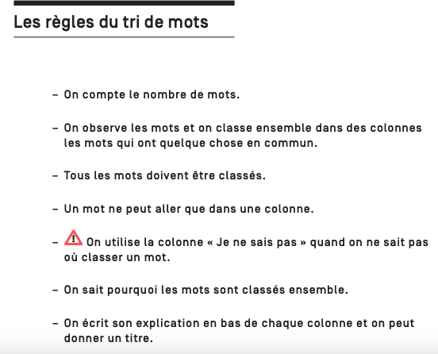
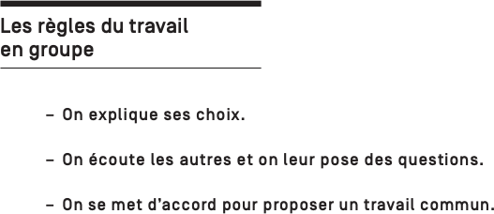
- On le note pour ne pas en oublier
4

